Slide 1

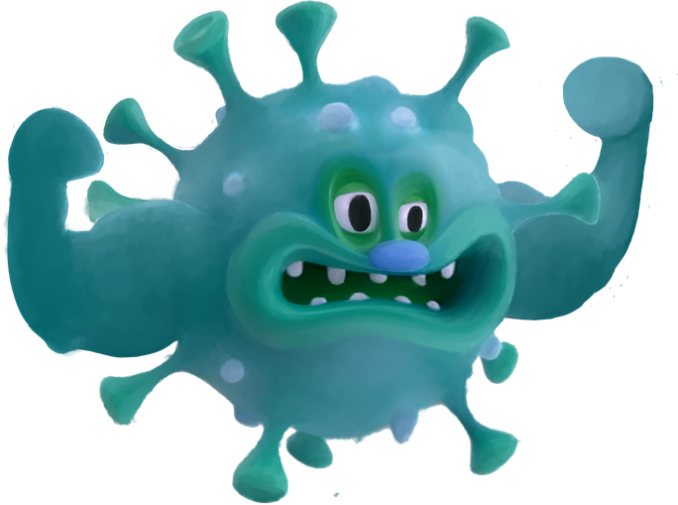
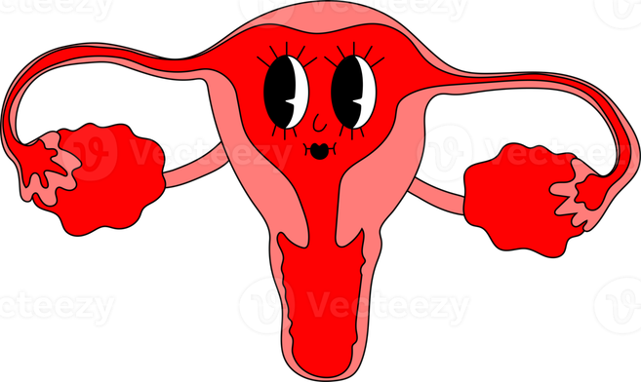

VIREN KÖNNEN KREBS VERURSACHEN???
DANK HARALD ZUR HAUSEN WISSEN WIR HEUTE, DASS HUMANE PAPILLOMAVIREN (HPV) GEBÄRMUTTERHALSKREBS VERURSACHEN.

